Slide 1

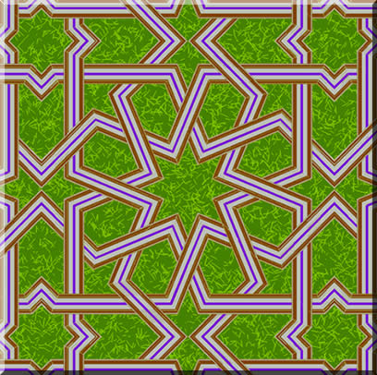
MÓDULO E PADRÃO

Slide 2
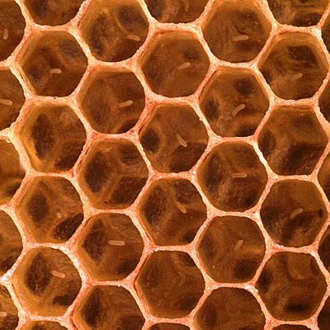
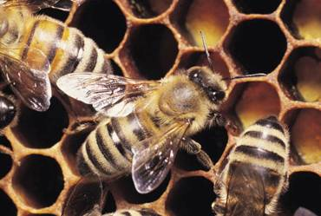
Observa
O alvéolo é um módulo hexagonal.
O favo (conjunto de alvéolos) é um padrão natural.

Slide 3
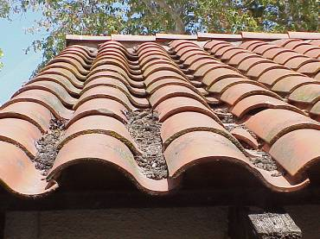
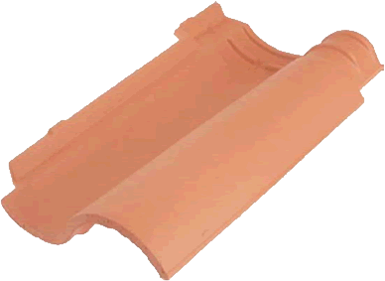
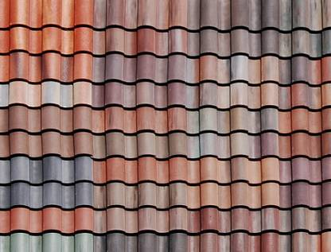
Telhado de uma casa
Uma telha é o módulo criado.
O conjunto das telhas é o padrão artificial.

Slide 4
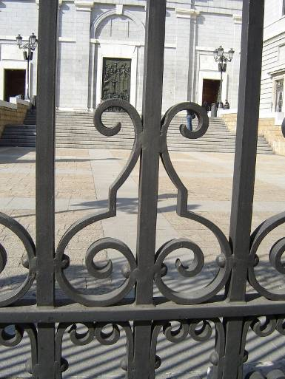
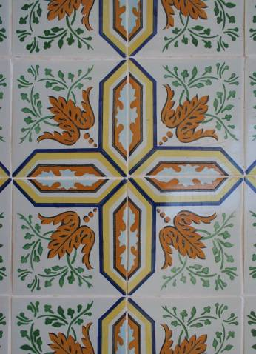
Gradeamento das casas
Azulejos que revestem ou enfeitam as casas

Slide 5
O que é o módulo?
É a unidade que, repetida segundo determinada ordem, origina o padrão.
Assim, o módulo é um elemento, natural ou artificial, que pode ser repetido de várias maneiras, criando um ou vários padrões.

Slide 6
O que é o Padrão?
É o resultado da organização formal de um módulo, segundo uma certa sequência.

Slide 7
Cinco formas básicas de obter um padrão:
Translação;
Alternância;
Rotação;
Simetria;
Assimetria.

Slide 8
Vejamos alguns exemplos:

Slide 9

Translação Padrão organizado segundo a repetição do módulo paralelamente a si próprio.

Slide 10

Alternância Padrão organizado alternando módulos ou a cor do mesmo módulo. Neste 1.º caso, vamos mudar as cores do mesmo módulo.

Slide 11
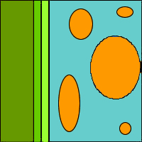
Alternância Neste 2.º caso, vamos alternar dois módulos diferentes.

Slide 12

Rotação Padrão organizado repetindo o(s) módulo(s) através de um movimento giratório em torno de um eixo. Imaginemos que o eixo se encontra no vértice mais perto da estrela.
Vamos, então, direcionar este vértice para o mesmo eixo.

Slide 13

Rotação Imaginemos, agora, que o eixo se encontra no vértice
oposto ao da estrela.
Desta forma, obtivemos um padrão com um efeito visual diferente.

Slide 14


Simetria (horizontal)
Padrão organizado repetindo as mesmas formas de um
lado e do outro de um eixo imaginário.
Reparem como é refletida na água do lago
a imagem acima da linha do horizonte.

Slide 15

Simetria (horizontal)
Vejamos como se poderia organizar um padrão com o
seguinte módulo.

Slide 16
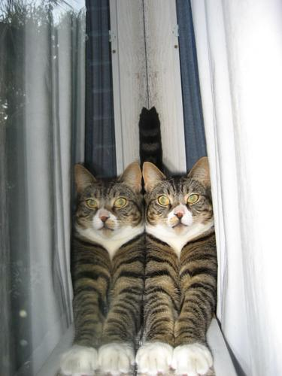
Simetria (vertical)
Também, neste caso,
podemos verificar o reflexo
do gato no vidro da janela.

Slide 17



Simetria (vertical)

Slide 18





Assimetria
Quando não existe possibilidade de estabelecer um eixo
de simetria na composição.

Slide 19
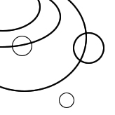

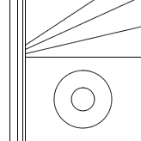
Organização do trabalho
1
Em primeiro lugar, deves começar por fazer
vários esboços de módulos.
Deves tentar fazê-los o mais simples possível, já que os vais repetir.

Slide 20



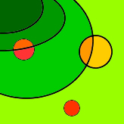




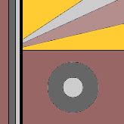


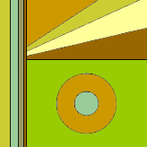
2
Em seguida, deves fazer vários estudos de cor e
selecionar o(s) de que mais gostas.

Slide 21



3
Depois, executa o padrão com o módulo escolhido
e de acordo com uma das cinco formas
de organização que aprendeste.

Slide 22


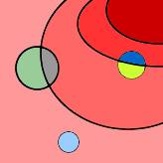
4
Finalmente, aplica a cor selecionada (dos
estudos de cor que fizeste).

Slide 23
Adaptado de uma apresentação do Prof. Dr. Mota Pinto por Luis Ruivo
2008

